Slide 1
Fédération Française de Poker Associatif
La législation & le poker associatif

Slide 2
Table des matières
Ce que dit la législation
Quelques légendes urbaines
Comment être dans les règles
Généralités
Sacrifice financier
Dons
Gratuité
Cas pratique : Paname Deepstack Open
Questions / Commentaires

Slide 3
Ce que dit la législation

Slide 4
1. Ce que dit la législation
Sous réserve des dispositions de l'article L. 320-6, les jeux d'argent et de hasard sont prohibés.
Sont réputés jeux d'argent et de hasard et interdits comme tels toutes opérations offertes au public, sous quelque dénomination que ce soit, pour faire naître l'espérance d'un gain qui serait dû, même partiellement, au hasard et pour lesquelles un sacrifice financier est exigé de la part des participants.
Cette interdiction recouvre les jeux dont le fonctionnement repose sur le savoir-faire des joueurs.
Le sacrifice financier est établi dans les cas où une avance financière est exigée de la part des participants, même si un remboursement ultérieur est rendu possible par le règlement du jeu.
Article L. 320-1 du Code de la sécurité intérieure (legifrance.gouv.fr)

Slide 5
1. Ce que dit la législation
Sans préjudice des opérations autorisées en application de l'article L. 320-6, le fait d'accomplir ou de faire accomplir des opérations de jeux d'argent et de hasard en violation de l'article L. 320-1 est puni de trois ans d'emprisonnement et de 90 000 euros d'amende. Ces peines sont portées à sept ans d'emprisonnement et à 200 000 euros d'amende lorsque l'infraction est commise en bande organisée.
Article L. 324-1 du Code de la sécurité intérieure (legifrance.gouv.fr)
Par dérogation aux articles L. 320-1 et L. 324-3, peuvent être autorisés :
1° L'exploitation par les casinos de jeux d'argent et de hasard, conformément aux dispositions du chapitre 1er du présent titre ;
2° L'exploitation des jeux d'argent et de hasard mentionnés aux articles L. 322-3, L. 322-4 et L. 322-5 par des personnes non opérateurs de jeux ;[…]
Article L. 320-6 du Code de la sécurité intérieure (legifrance.gouv.fr)

Slide 6
1. Ce que dit la législation
Autrement dit, l’activité illicite de tenue de maison de jeux d’argent et de hasard est caractérisée par la réunion de l’ensemble des ces quatre points :
Jouer à un jeu qui contient, même partiellement, du hasard, même si le savoir-faire des joueurs prédomine ;
Proposer une offre au public ;
Faire naître une espérance de gain ;
Exiger un sacrifice financier.

Slide 7
1. Ce que dit la législation
Jouer à un jeu qui contient, même partiellement, du hasard, même si le savoir-faire des joueurs prédomine
A partir du moment où le jeu est le poker, et que ce jeu contient partiellement du hasard, ce critère existe de fait. Même si certains défendent l’idée que le poker est un jeu où on peut / doit exploiter ses adversaires, la définition des jeux d’argent et de hasard couvre cet argument en parlant du « savoir-faire des joueurs ».
Proposer une offre au public
En France, la définition du cercle privé est la suivante : toute personne appartenant à la famille ou aux amis d’enfance. De fait, que ce soit un tournoi ou une adhésion, c’est ouvert au public.

Slide 8
1. Ce que dit la législation
Faire naître une espérance de gain
En France, l’espérance de gain est considérée dès le premier euro gagné. Les seules exceptions sont :
Les coupes ;
Les médailles ;
Les diplômes.
Même si les clubs de poker offrent à leurs membres des tickets nominatifs et utilisables uniquement dans des établissements agréés, ces tickets sont considérés comme une espérance de gain.
A noter que même si l’intégralité des lots était offerte à l’association (par exemple un sponsor qui offre des packages), cela serait quand même considéré comme une espérance de gain.

Slide 9
1. Ce que dit la législation
Exiger un sacrifice financier
Un droit d’entrée pour accéder à un tournoi est un sacrifice financier direct (on paye pour gagner quelque chose).
Une adhésion pour jouer dans un club et avoir accès à différents championnats est un sacrifice financier indirect (on paye pour accéder à des compétitions et gagner quelque chose).
Conclusion
A part si un club de poker ne propose pas de cotisation / droit d’entrée (absence de sacrifice financier) ou ne fait rien gagner (absence d'espérance de gain), les associations de poker ne sont pas en règle vis-à-vis de la législation.

Slide 10
Quelques légendes urbaines

Slide 11
2. Quelques légendes urbaines
Ce n’est réservé qu’aux membres donc ce n’est pas public ;
On n’utilise pas l’argent des cotisations pour les lots ;
Le tournoi est gratuit, c’est le repas qui est payant ;
Droit d’entrée obligatoire mais avec une adhésion découverte / mensuelle incluse ;
Pas de droit d’entrée, mais don obligatoire à une association caritative.

Slide 12
2. Quelques légendes urbaines
Toutes ces affirmations sont bien évidemment incorrectes !

Slide 13
2. Quelques légendes urbaines
C’est réservé qu’aux membres donc ce n’est pas public
Les membres sont considérés comme du public
On n’utilise pas l’argent des cotisations pour les lots
Il n’existe aucune corrélation entre sacrifice financier & espérance de gain
Le tournoi est gratuit, c’est le repas qui est obligatoire et payant
Sacrifice financier indirect : on paye le repas pour participer au tournoi
Droit d’entrée obligatoire mais avec une adhésion découverte / mensuelle incluse
Sacrifice financier direct (peu importe l’adhésion comprise ou non)
Pas de droit d’entrée, mais don obligatoire à une association caritative
→ Sacrifice financier indirect : on fait un don pour participer au tournoi

Slide 14
Comment être dans les règles

Slide 15
3. Comment être dans les règles
Il suffit de faire sauter l’un des quatre critères !

Slide 16
Généralités

Slide 17
3. Comment être dans les règles
Impossible d’agir sur le jeu de hasard (le poker est un jeu contenant du hasard) ;
Impossible d’agir sur le caractère publique (les membres en font partie) ;
On peut agir sur l’espérance de gain :
Ne rien faire gagner ;
Faire gagner la même chose pour tout le monde ;
Faire gagner une coupe, un diplôme, ou une médaille (titre honorifique).
On peut agir sur le sacrifice financier :
Adhésion / droit d’entrée gratuits ;
Dons faits par les membres (ou non d’ailleurs) ;
Proposer la gratuité.

Slide 18
Sacrifice financier

Slide 19
3. Comment être dans les règles
Il est impératif qu’une voie gratuite strictement équivalente à une voie payante existe.
Un joueur qui ne paye / donne pas doit avoir les mêmes droits qu’un joueur qui paye / donne ;
Un joueur qui ne paye / donne pas doit être traité de la même manière qu’un joueur qui paye / donne (pas de dénigrement) ;
Une seule adhésion recommandée : adhésion annuelle ;
Exception : adhésion 100 % Online qui peut être strictement payante ;
Le montant de l’adhésion / droit d’entrée / don n’est qu’un montant recommandé ;
Possibilité pour le joueur de payer / donner + ou – du montant recommandé.
Ce qu’il ne faut pas faire :
Le joueur qui ne paye pas l’adhésion ou qui ne fait pas de don n’a pas accès aux mêmes championnats qu’un joueur qui paye / donne ;
Le joueur qui ne paye pas le droit d’entrée d’un tournoi ou qui ne fait pas de don n’a pas le même stack de départ qu’un joueur qui paye / donne.

Slide 20
Dons

Slide 21
3. Comment être dans les règles
Don : Action d'abandonner gratuitement (donner) à quelqu'un la propriété ou la jouissance de quelque chose
Par définition, un don n’est pas obligatoire, il est volontaire ;
Il est possible de suggérer de faire un don (fixe ou non) ;
Un don à un club de poker n’est pas déductible des impôts.
Exemples :
Adhésion gratuite mais don de 20 € recommandé ;
Tournoi gratuit mais don libre recommandé.
Contre-exemple :
Tournoi gratuit avec don de 10 € obligatoire.

Slide 22
Gratuité
(ou paiement non-obligatoire)

Slide 23
3. Comment être dans les règles
On suggère un montant fixe qui n’est pas obligatoire.
Exemples :
Adhésion au club de 50€ non-obligatoire → le joueur paye 50 € ;
Droit d’entrée au tournoi de 20 € non-obligatoire → le joueur ne paye rien ;
Droit d’entrée au tournoi de 50 € non-obligatoire → le joueur paye 20 €.
Contre-exemples :
Adhésion au club de 50€ obligatoire ;
Droit d’entrée au tournoi de 20€ obligatoire.

Slide 24
Cas pratique : Paname Deepstack Open
(un exemple parmi tant d’autres)

Slide 26
4. Cas pratique
Tournoi à 50 € ;
Ouvert aux membres du club et à la cooptation uniquement ;
Utilisation de Hello Asso pour la billetterie ;
Droit d’entrée non-obligatoire ;
Le prizepool dépend du nombre de droits d’entrée et non pas du nombre de joueurs.

Slide 27
4. Cas pratique
Etape 1 : Le joueur non-membre remplit un formulaire de cooptation avec les informations requises, notamment quelle personne ou quel club l’a coopté ;
Etape 2 : Vérification des informations et envoi de confirmation au joueur ainsi que le lien pour s’inscrire ;
Etape 3 : Le joueur s’inscrit sur la plate-forme (Hello Asso) et paye éventuellement son droit d’entrée non-obligatoire ;
Etape 4 : Le joueur est définitivement inscrit et peut participer au tournoi
A noter qu’un membre du club a directement accès à la plate-forme pour s’inscrire, sans passer par le formulaire de cooptation.

Slide 28
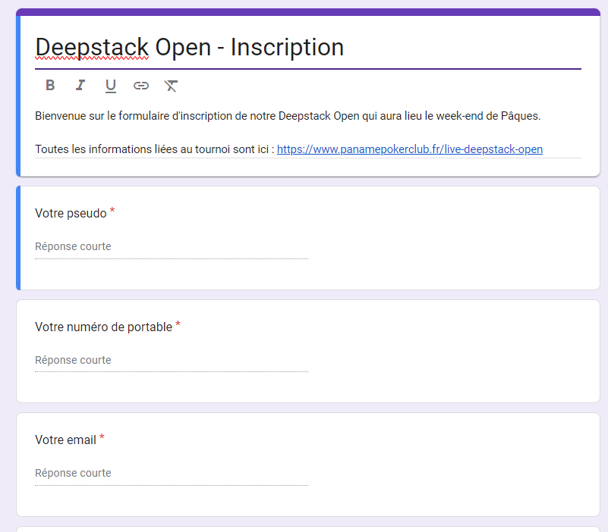
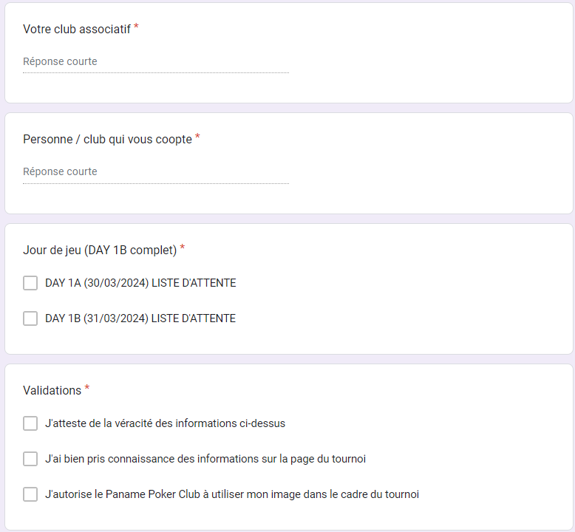
4. Cas pratique

Slide 29
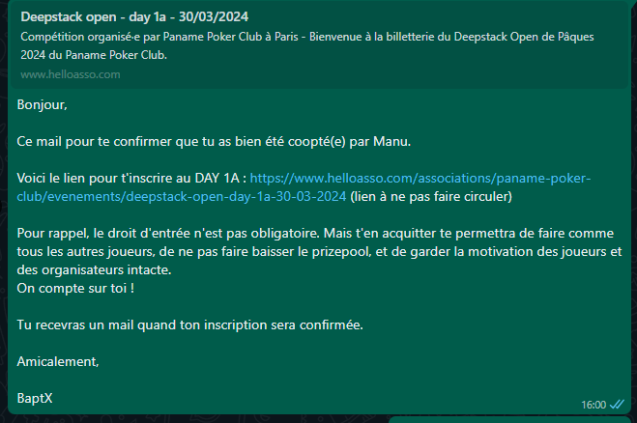
4. Cas pratique

Slide 30
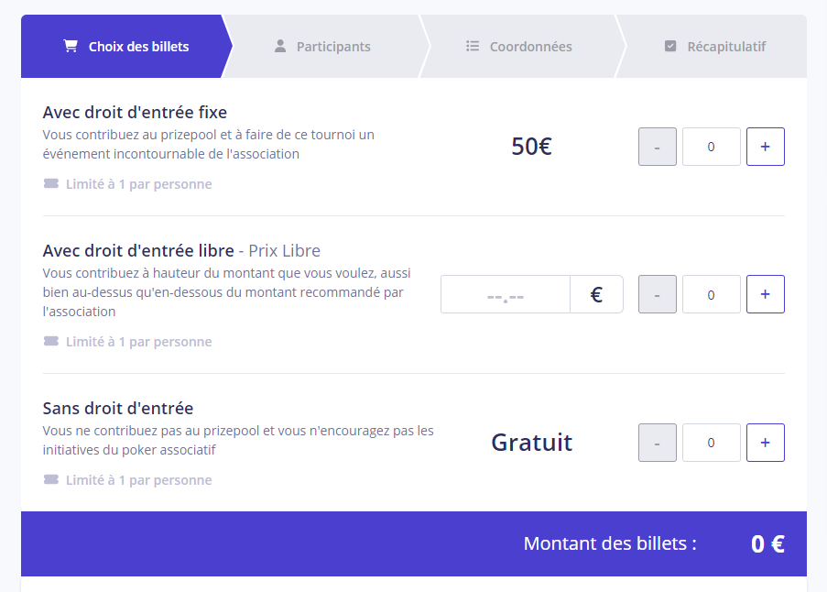
4. Cas pratique

Slide 31
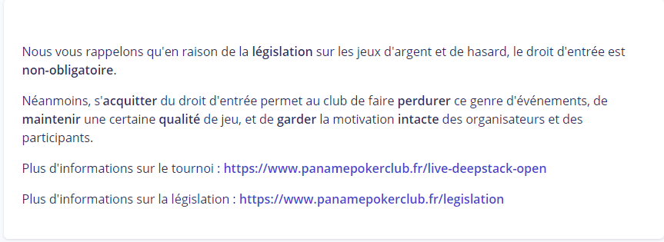
4. Cas pratique

